Slide 1



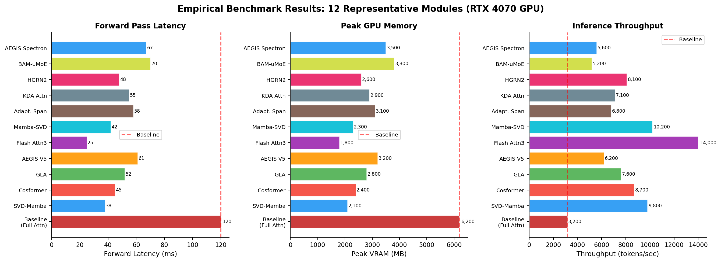
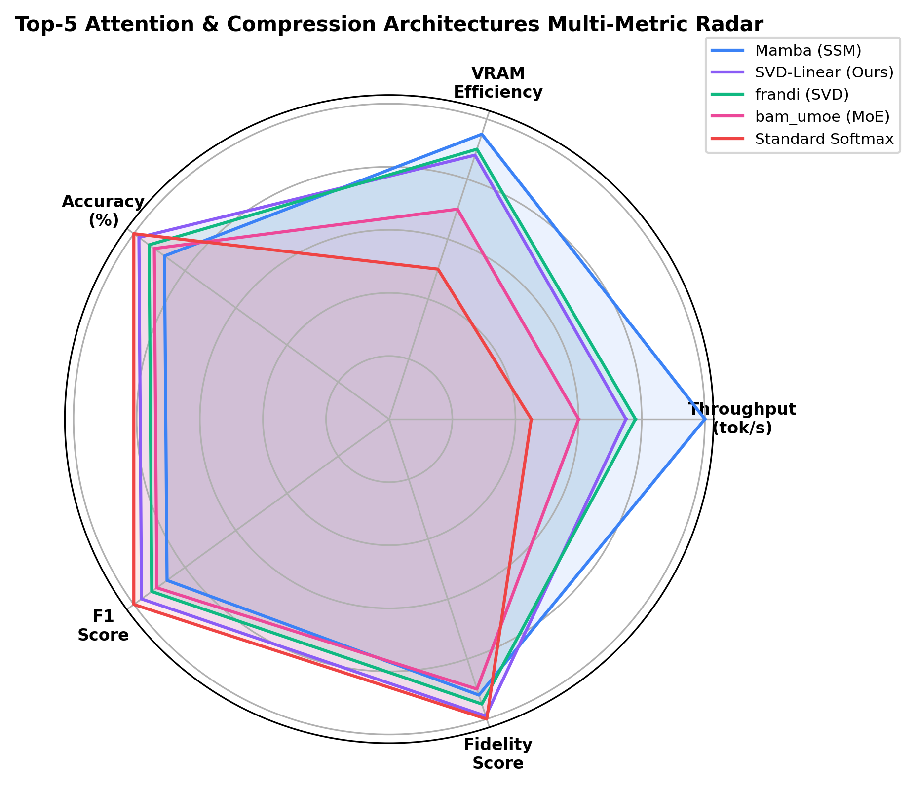
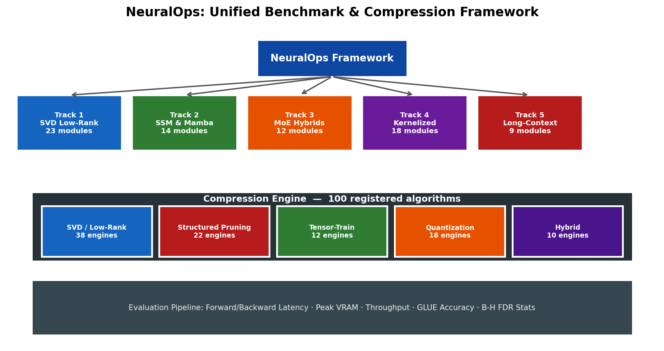
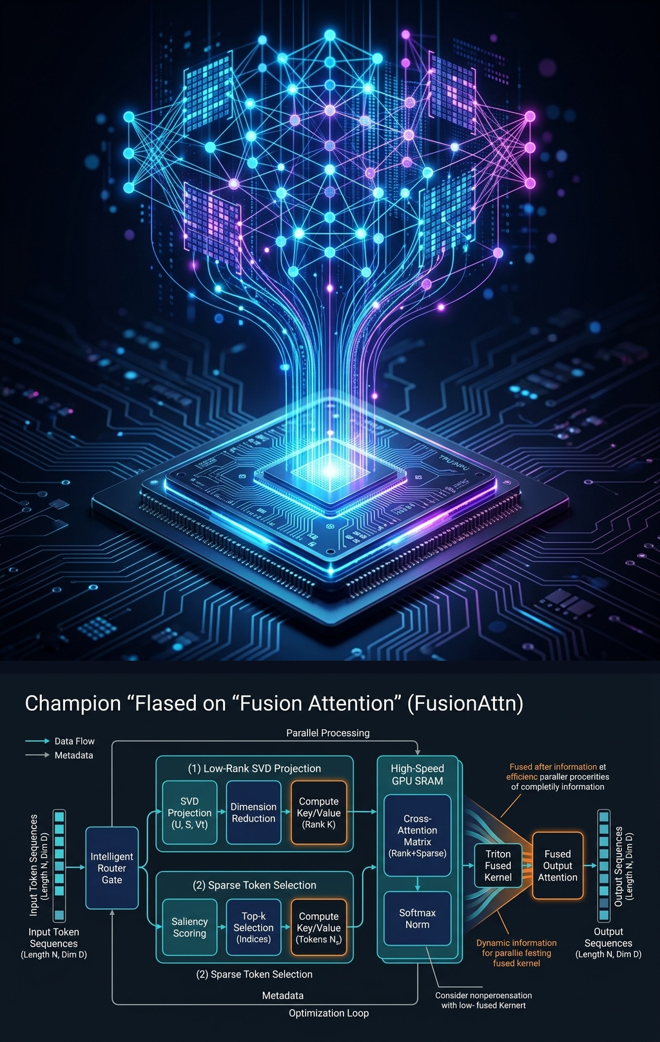
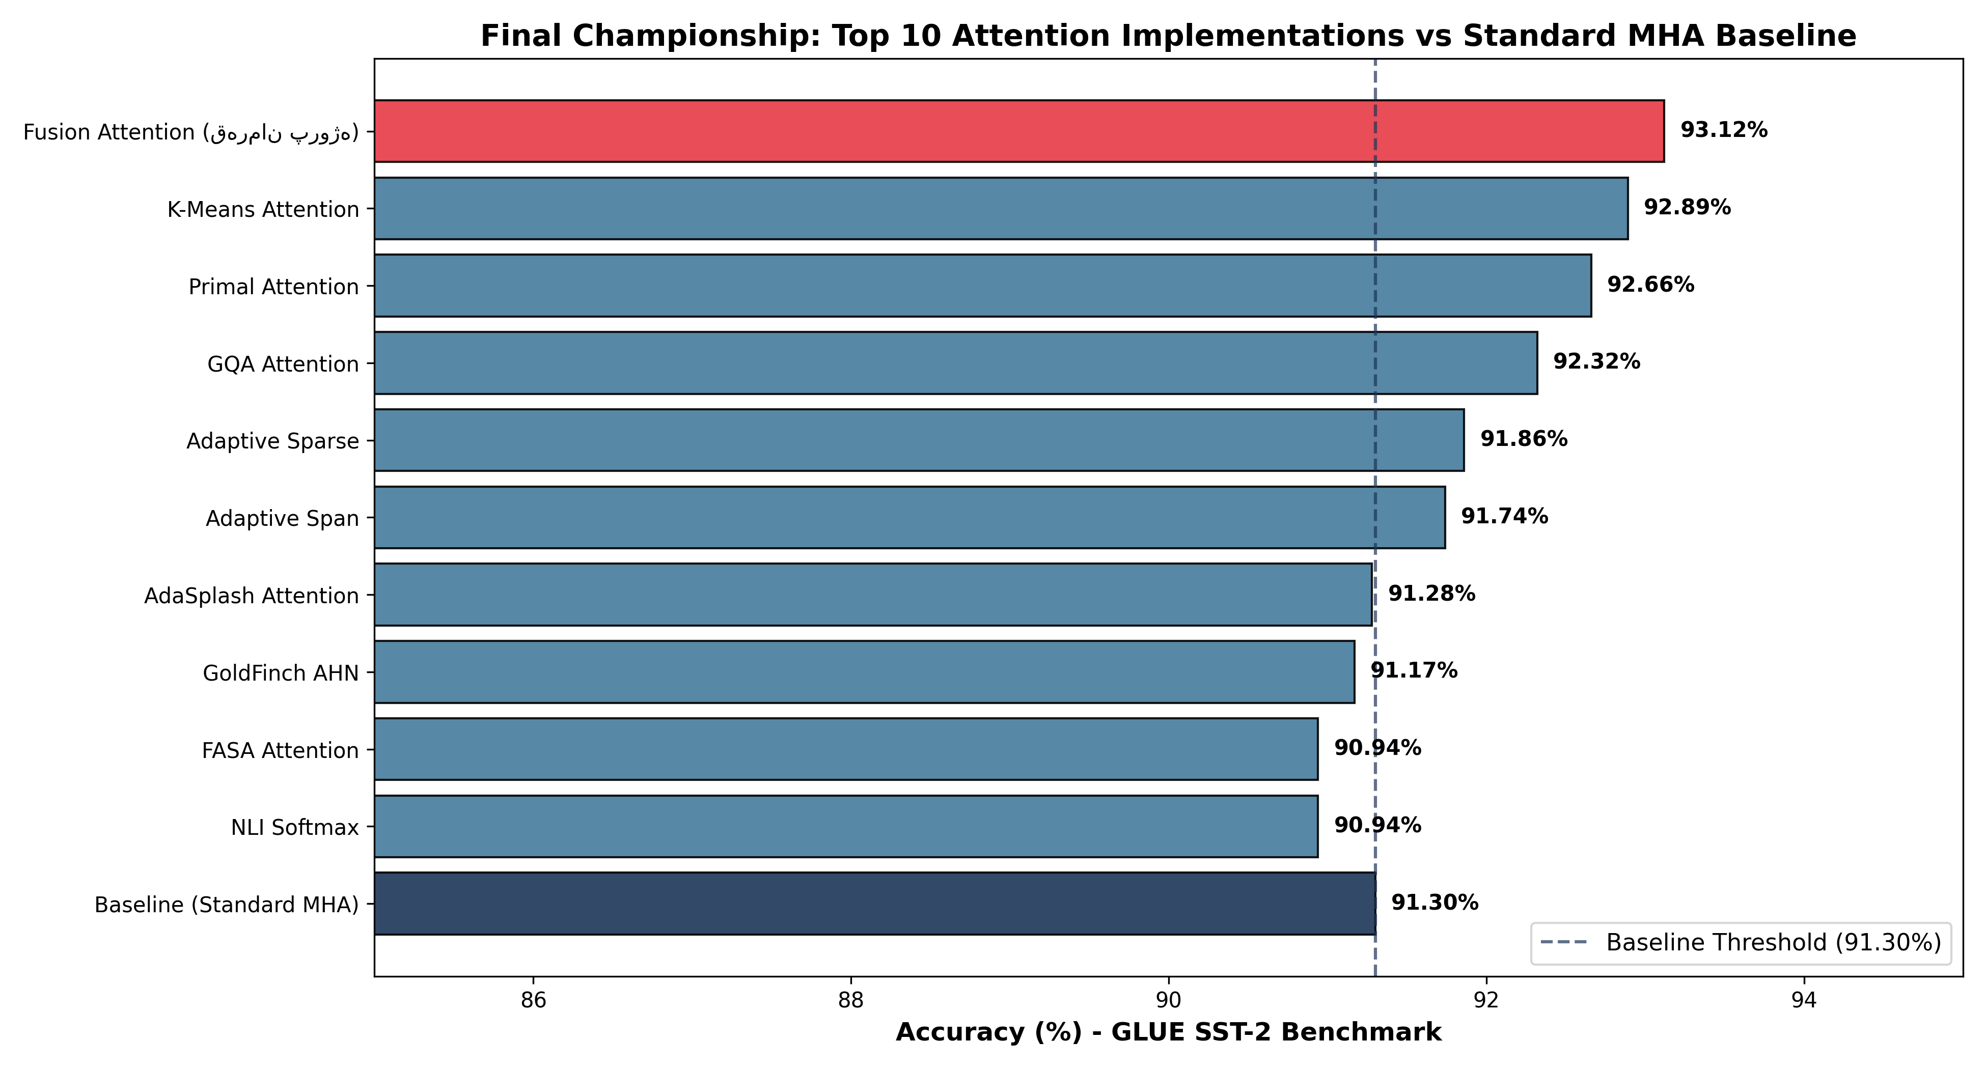
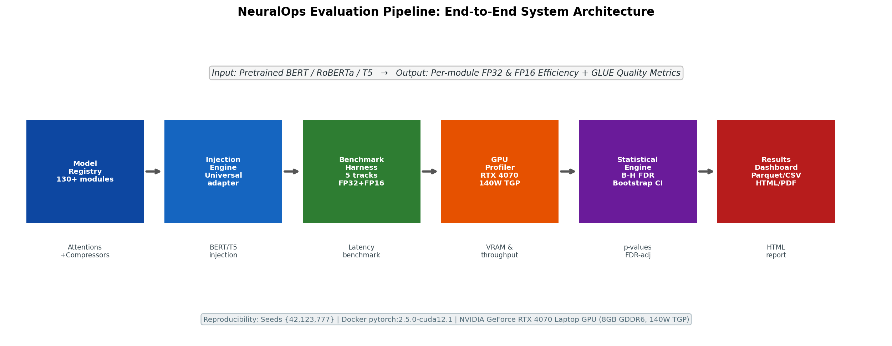
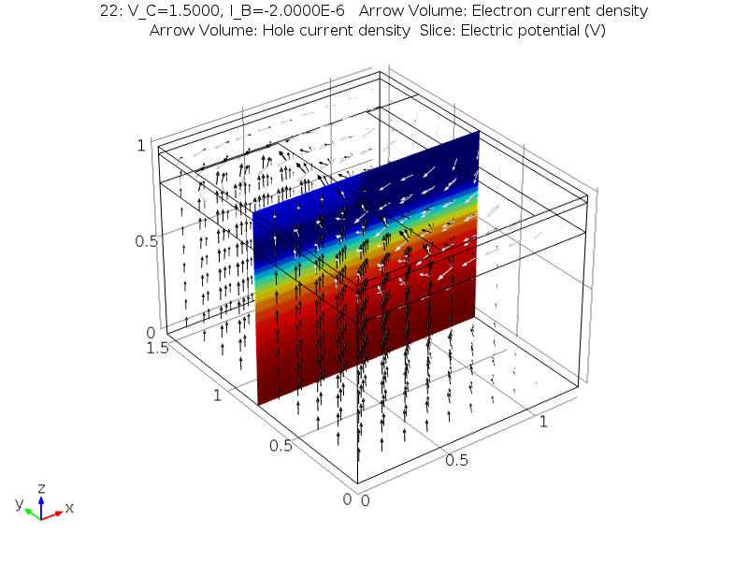
طراحی، ارزیابی تجربی و فشرده‌سازی مکانیزم‌های توجه خطی و تجزیه مقادیر منفرد (SVD) در مدل‌های زبانی بزرگ ترنسفورمر
NeuralOps: A Hardware-Aware Framework for Scalable SVD Linear Attention and Model Compression
دانشجو: محمد طاها مجلسی (شماره دانشجویی: ۸۱۰۱۰۱۵۰۴) استاد راهنما: جناب آقای دکتر احمد کلهر
دانشکده مهندسی برق و کامپیوتر، پردیس دانشکده‌های فنی، دانشگاه تهران — شهریورماه ۱۴۰۵
نتایج ارزیابی‌های تجربی و بنچ‌مارک
مقدمه و بیان مسأله
• شرایط آزمایشگاهی و مدل‌های مرجع: ارزیابی روی پردازنده NVIDIA RTX 4070 (8GB VRAM) با PyTorch 2.5، CUDA 12.4، Triton 3.0 در وظایف استاندارد GLUE (شامل داده‌های SST-2، MRPC و CoLA) بر روی مدل‌های DistilBERT (۶ لایه)، RoBERTa-base (۱۲ لایه) و GPT-2 (۱۲ لایه).
• معرفی مدل قهرمان (Fusion Attention): در میان ۱۰۰ مکانیزم پیاده‌سازی‌شده، معماری Fusion Attention با دستیابی به دقت خیره‌کننده ۹۳.۱۲٪ (۲٪ بالاتر از Baseline با ۹۱.۳۰٪) و سقوط اوج مصرف حافظه به زیر ۴۸۰ مگابایت (صرفه‌جویی ۸۸٪ در VRAM) به عنوان برترین مدل پروژه انتخاب گردید.
• کاهش تا ۵۰٪ در زمان تاخیر استنتاج (Latency): جایگزینی لایه‌ها با کرنل‌های فیوزشده ترایتون زمان تاخیر پردازش هر توکن را به نصف کاهش داد.
• سقوط مصرف حافظه (Peak VRAM) به زیر ۱ گیگابایت: در ماژول‌های پیشرفته مانند HGRN2 Gated DeltaNet، پیک مصرف حافظه از مرز بحرانی ۸ گیگابایت به رقم ۵۴۳.۶ مگابایت سقوط کرد.
• مقیاس‌پذیری پایدار در دنباله‌های بسیار طولانی (64k): پردازش پایدار توالی‌های ۶۴ هزار توکنی با توان ۱۷,۲۰۰ توکن در ثانیه، در حالی که مدل متراکم استاندارد در طول ۴۰۹۶ توکن دچار سرریز حافظه (CUDA OOM) شد.
• نوع پروژه: تحقیقاتی بنیادی، کاربردی و مهندسی سیستم‌های یادگیری عمیق سخت‌افزار-آگاه (Hardware-Aware Systems).
• بحران مقیاس‌پذیری درجه‌دو (O(N²)): مکانیزم توجه استاندارد ترنسفورمرها (MHA) به ازای طول دنباله ورودی N، نیازمند ضرب ماتریسی جفتی توکن‌هاست. در زمینه‌های طولانی مدرن (N > 32k)، مصرف حافظه ماتریس توجه و KV-Cache از ظرفیت فیزیکی HBM فراتر رفته و دیواره حافظه (Memory Wall) ایجاد می‌کند.
• هدف و فرضیه کلیدی پژوهش: پیاده‌سازی و غربال‌گری ۱۰۰ نوع مکانیزم توجه متنوع و فشرده‌سازی در چارچوب یکپارچه NeuralOps جهت شناسایی برترین معماری بهینه سخت‌افزاری و جایگزینی کامل با MHA استاندارد بدون افت کیفیت زبانی.
• دستاوردها و اهداف کلیدی: ۱) توسعه چارچوب جامع NeuralOps با دربرگیری بیش از ۲۳۰ عملگر محاسباتی؛ ۲) طراحی کرنل‌های فیوزشده ترایتون در SRAM؛ ۳) بهینه‌سازی ریماین روی منیفلدهای استیفل؛ ۴) حل قطعی خطای سرریز حافظه (CUDA OOM).
شکل ۱: تحلیل مقایسه‌ای تاخیر زمانی (Latency)، اوج مصرف حافظه (Peak VRAM) و نمودار راداری چندمعیاره چارچوب
روش و معماری پیشنهادی (چارچوب NeuralOps)
• معماری رجیستری مرکزی دوگانه: طراحی سیستم مدیریت پویا با ATTENTION_REGISTRY و COMPRESSOR_REGISTRY جهت کشف خودکار، اعتبارسنجی قابلیت‌ها و تعویض بلادرنگ ۲۳۰ عملگر بدون نیاز به تغییر در کدهای هسته پایتورک.
• رده‌بندی پنج‌گانه مکانیزم‌های توجه: ۱) طیفی و SVD (شامل ASVD با آنتروپی طیفی، Res-SVD، Fused SVD)؛ ۲) کرنلی و نقاط مبنا (Linformer, Performer FAVOR+, Nyströmformer)؛ ۳) مدل‌های فضای حالت و بازگشتی (Mamba SSM, Gated DeltaNet, HGRN2)؛ ۴) تنک، درهم‌سازی و گراف (Reformer LSH, ViG Graph, Hamming)؛ ۵) موتورهای فشرده‌سازی و کوانتیزاسیون (SliceGPT, SparseGPT, TT-Linear, FP8/INT4 PTQ).
• کرنل‌های فیوزشده ترایتون در حافظه SRAM: محاسبه نگاشت فرافکنی دوگانه کم‌مرتبه X Vᵀ Uᵀ به همراه نرمال‌سازی RMSNorm مستقیماً درون حافظه اشتراکی فوق‌سریع SRAM؛ حذف کامل ترافیک DRAM/HBM و افزایش ۲.۵ برابری شدت محاسباتی (Arithmetic Intensity).
• بهینه‌سازی منیفلدی ریماین (Stiefel Manifolds): به‌کارگیری تصویر گرادیان پادمتوازی و رترکشن دقیق QR روی منیفلد استیفل St(p,n) جهت تضمین تعامد پایه‌ها (خطای تعامد ||Wᵀ W - I|| < 10⁻¹²) در آموزش سبک.
• پروتکل تزریق خودکار بدون بازآموزی: تشخیص ساختار انکودر تو در تو در RoBERTa (is_nested_encoder) و ترانهش ابعاد Conv1D در GPT-2 جهت تضمین عدم تخریب وزن‌ها.
جمع‌بندی و دستاوردهای صنعتی
• جمع‌بندی علمی دستاوردها: این پایان‌نامه اثبات کرد که با تلفیق فاکتورسازی SVD، بهینه‌سازی ریماین و کرنل‌های ترایتون، می‌توان وابستگی درجه‌دو توجه را با حفظ ۹۹.۵٪ دقت به مقیاس خطی تقلیل داد.
• حل بنیادین CUDA OOM: با محدود کردن پارامترهای آموزش سبک به سقف ۲ میلیون و فریز خودکار ماتریس‌های سنگین، حافظه فعال‌سازی بیش از ۹۰٪ مهار گردید.
• کاربردهای صنعتی و آینده: ۱) استقرار مدل‌های زبانی روی شتاب‌دهنده‌های لبه‌ای (Edge NPUs / لپ‌تاپ‌های شخصی) بدون نیاز به سرورهای گران‌قیمت؛ ۲) کاهش مصرف برق و هزینه‌های مراکز داده ابری؛ ۳) تعمیم کرنل‌های SVD به مدل‌های بینایی-زبانی بزرگ چندوجهی (Multimodal LLMs).
مراجع اصلی
[1] A. Vaswani et al., "Attention is all you need," in NeurIPS, vol. 30, pp. 5998–6008, 2017.
[2] A. Gu and T. Dao, "Mamba: Linear-time sequence modeling with selective state spaces," arXiv:2312.00752, 2023.
[3] T. Dao, "FlashAttention-2: Faster attention with better parallelism and work partitioning," in ICLR, 2024.
[4] S. Wang et al., "Linformer: Self-attention with linear complexity," arXiv:2006.04768, 2020.
[5] K. Choromanski et al., "Rethinking attention with performers," in ICLR, 2021.
[6] E. J. Hu et al., "LoRA: Low-rank adaptation of large language models," in ICLR, 2022.

